Slide 1















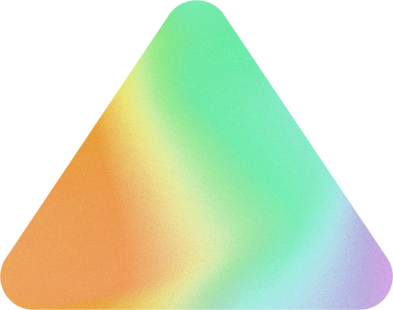
Tienda Tecnológica
Andrea Catalán Menacho

Slide 2

Contenidos:
Objetivo del Proyecto
Estructura del Proyecto
Flujo de Trabajo
Funcionalidades Principales
Diseño de la Interfaz
Base de Datos
Dificultades
Cierre

Slide 3


Objetivo del Proyecto
Crear un sistema que permita:
Gestionar productos tecnológicos categorizados.
Registrar compras realizadas por los usuarios.
Visualizar el historial de compras de cada usuario.
Diseñar una interfaz gráfica amigable para el usuario.

Slide 4

Estructura del Proyecto
Lenguaje de programación: Java
Uso de bibliotecas:
Gson para JSON.
JDBC para base de datos MySQL.
Swing para la interfaz gráfica.
Clases principales:
Tienda
Usuarios
Categorias
HistorialCompra
Base de datos:
Tabla: historico_compras para registrar compras.

Slide 5




Flujo del sistema
Contenido con imágenes:
Inicio: Carga de datos desde JSON.
Navegación entre ventanas:
Tienda → Categorías → Productos.
Usuarios → Detalles/Historial.
Compra → Registro en la base de datos.

Slide 6
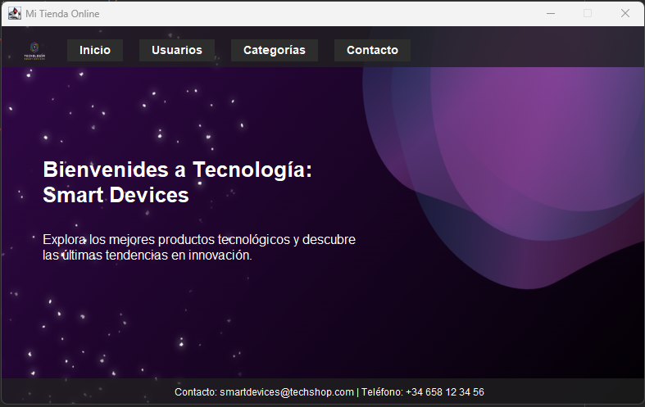
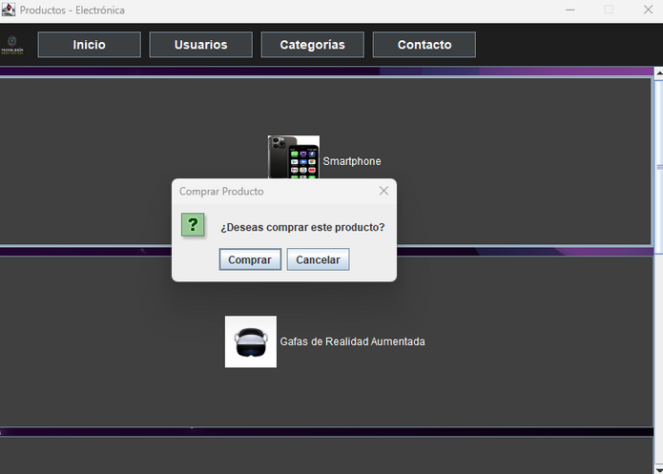
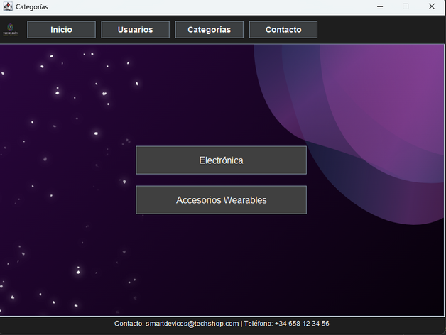
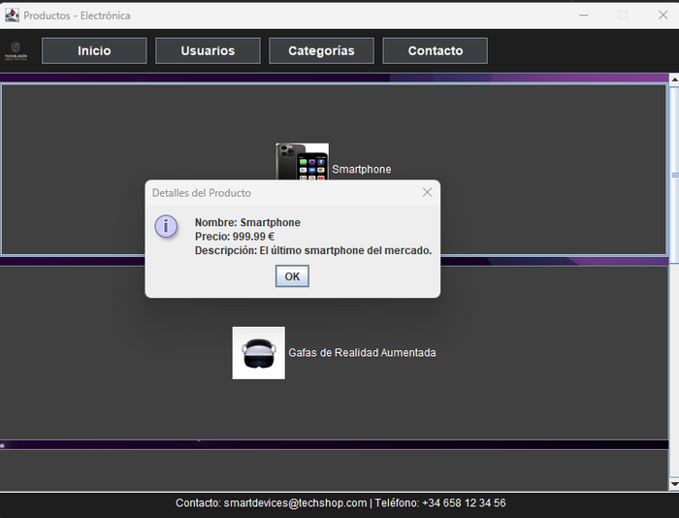
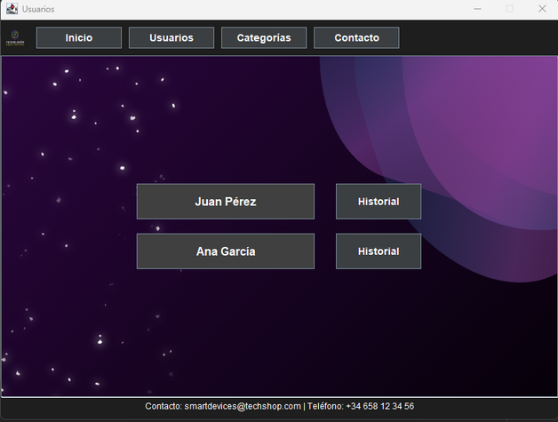
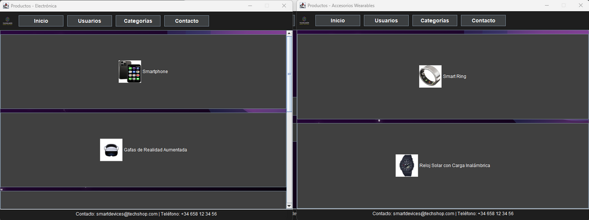
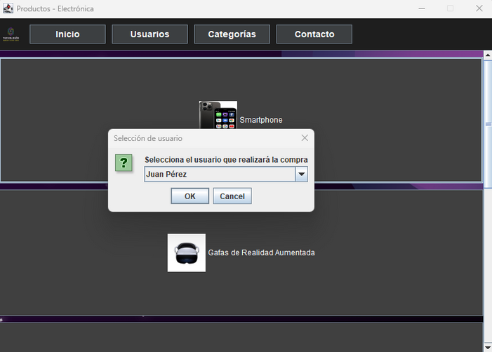
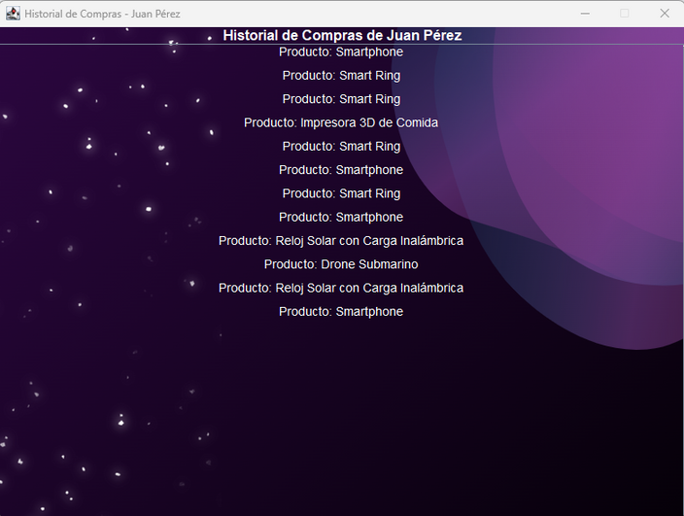
Interfaz Gráfica

Slide 7
Funcionalidades Principales
Gestión de Categorías y Productos:
Listado de categorías y productos desde un archivo JSON.
Visualización de detalles del producto.
Gestión de Usuarios:
Visualización de la lista de usuarios.
Visualización del historial de compras de un usuario.
Registro de Compras:
Opción de compra con asignación de usuario.
Registro automático en la base de datos MySQL.

Slide 8

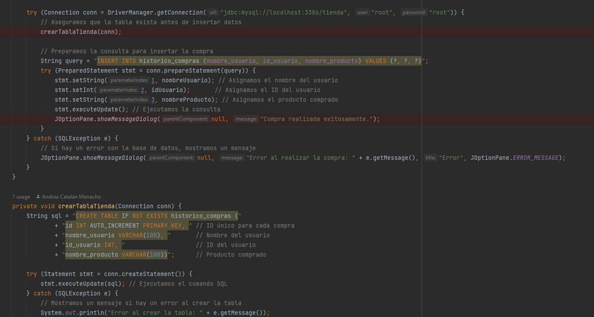
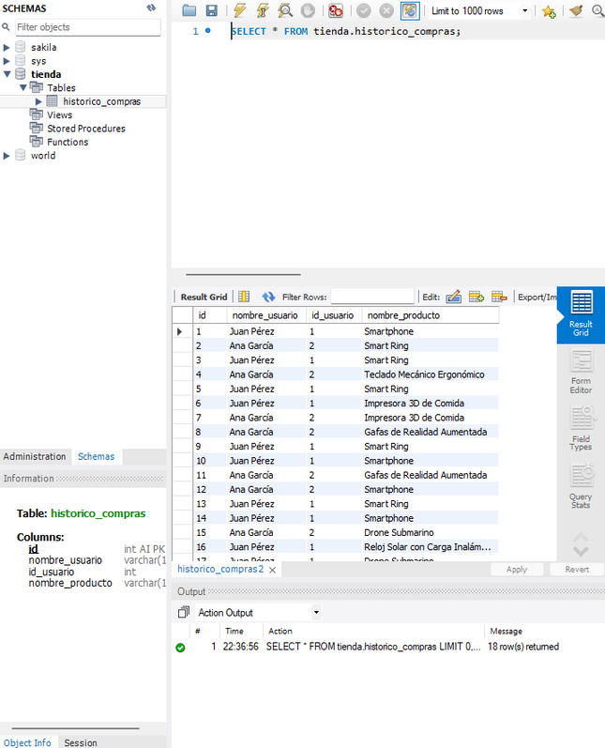
BASE DE DATOS
Nombre: tienda
Tabla principal: historico_compras
Columnas:
id: Identificador único.
nombre_usuario: Nombre del usuario que realizó la compra.
id_usuario: ID del usuario.
nombre_producto: Producto comprado.
Operaciones realizadas:
Creación de tabla.
Inserciones durante compras.
Consultas para visualizar historial.

Slide 9

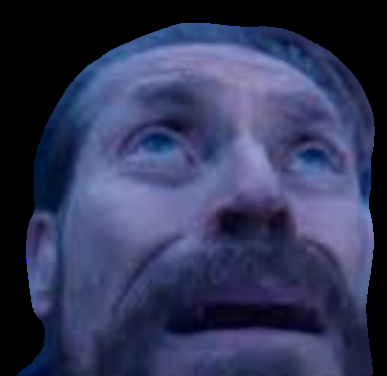

¿DIFICULTADES?

Slide 10
Manejo de Estructuras de Datos Complejas con JSON
Creación de Componentes Personalizados en Swing
Uso de Clases Genéricas como TypeToken en Gson
Implementación de Funciones Reutilizables
Uso de BoxLayout

Slide 11

En conclusión:
Ha sido HORRIBLE

